Slide 1



Perspectives d’avenir des jeunes en matière de travail et d’engagement Premiers résultats de l’enquête 2021
Observatoire des Jeunesses
et des Politiques Jeunesses du Lot
Christophe DANSAC
Équipe ONOP-G (Grip) / IUT Toulouse 2 Figeac

Slide 2


Quelques mots sur l’observatoire
Les liens Formation–Recherche–Territoire au Département Carrières Sociales de l’IUT de Figeac
Diagnostic jeunesse par la DDCSPP en 2019
Schéma Départemental des Services
aux Familles et d’Animation
de la Vie Sociale
Caractère participatif
Pérennisation (suivi longitudinal des questions de jeunesse)
Notes:
Schéma installe l’observatoire comme un outil au service des acteurs du territoire, et des décideurs publics
Participation aussi bien des acteurs impliqués auprès des jeunes ou concernés par la jeunesse, que des jeunes eux-mêmes

Slide 3
Remerciements pour cette enquête
Les étudiant.e.s de 1ère année de Carrières Sociales
Notes:
Méthode de construction de l’enquête qui ne correspond pas à celle qui est souhaitée.
Par ailleurs, un des buts de l’observatoire est de pouvoir recouper des approches quantitatives et qualitatives, le quantitatif permettant de mesurer l’ampleur des phénomènes généraux, mais le qualitatif ayant

Slide 4
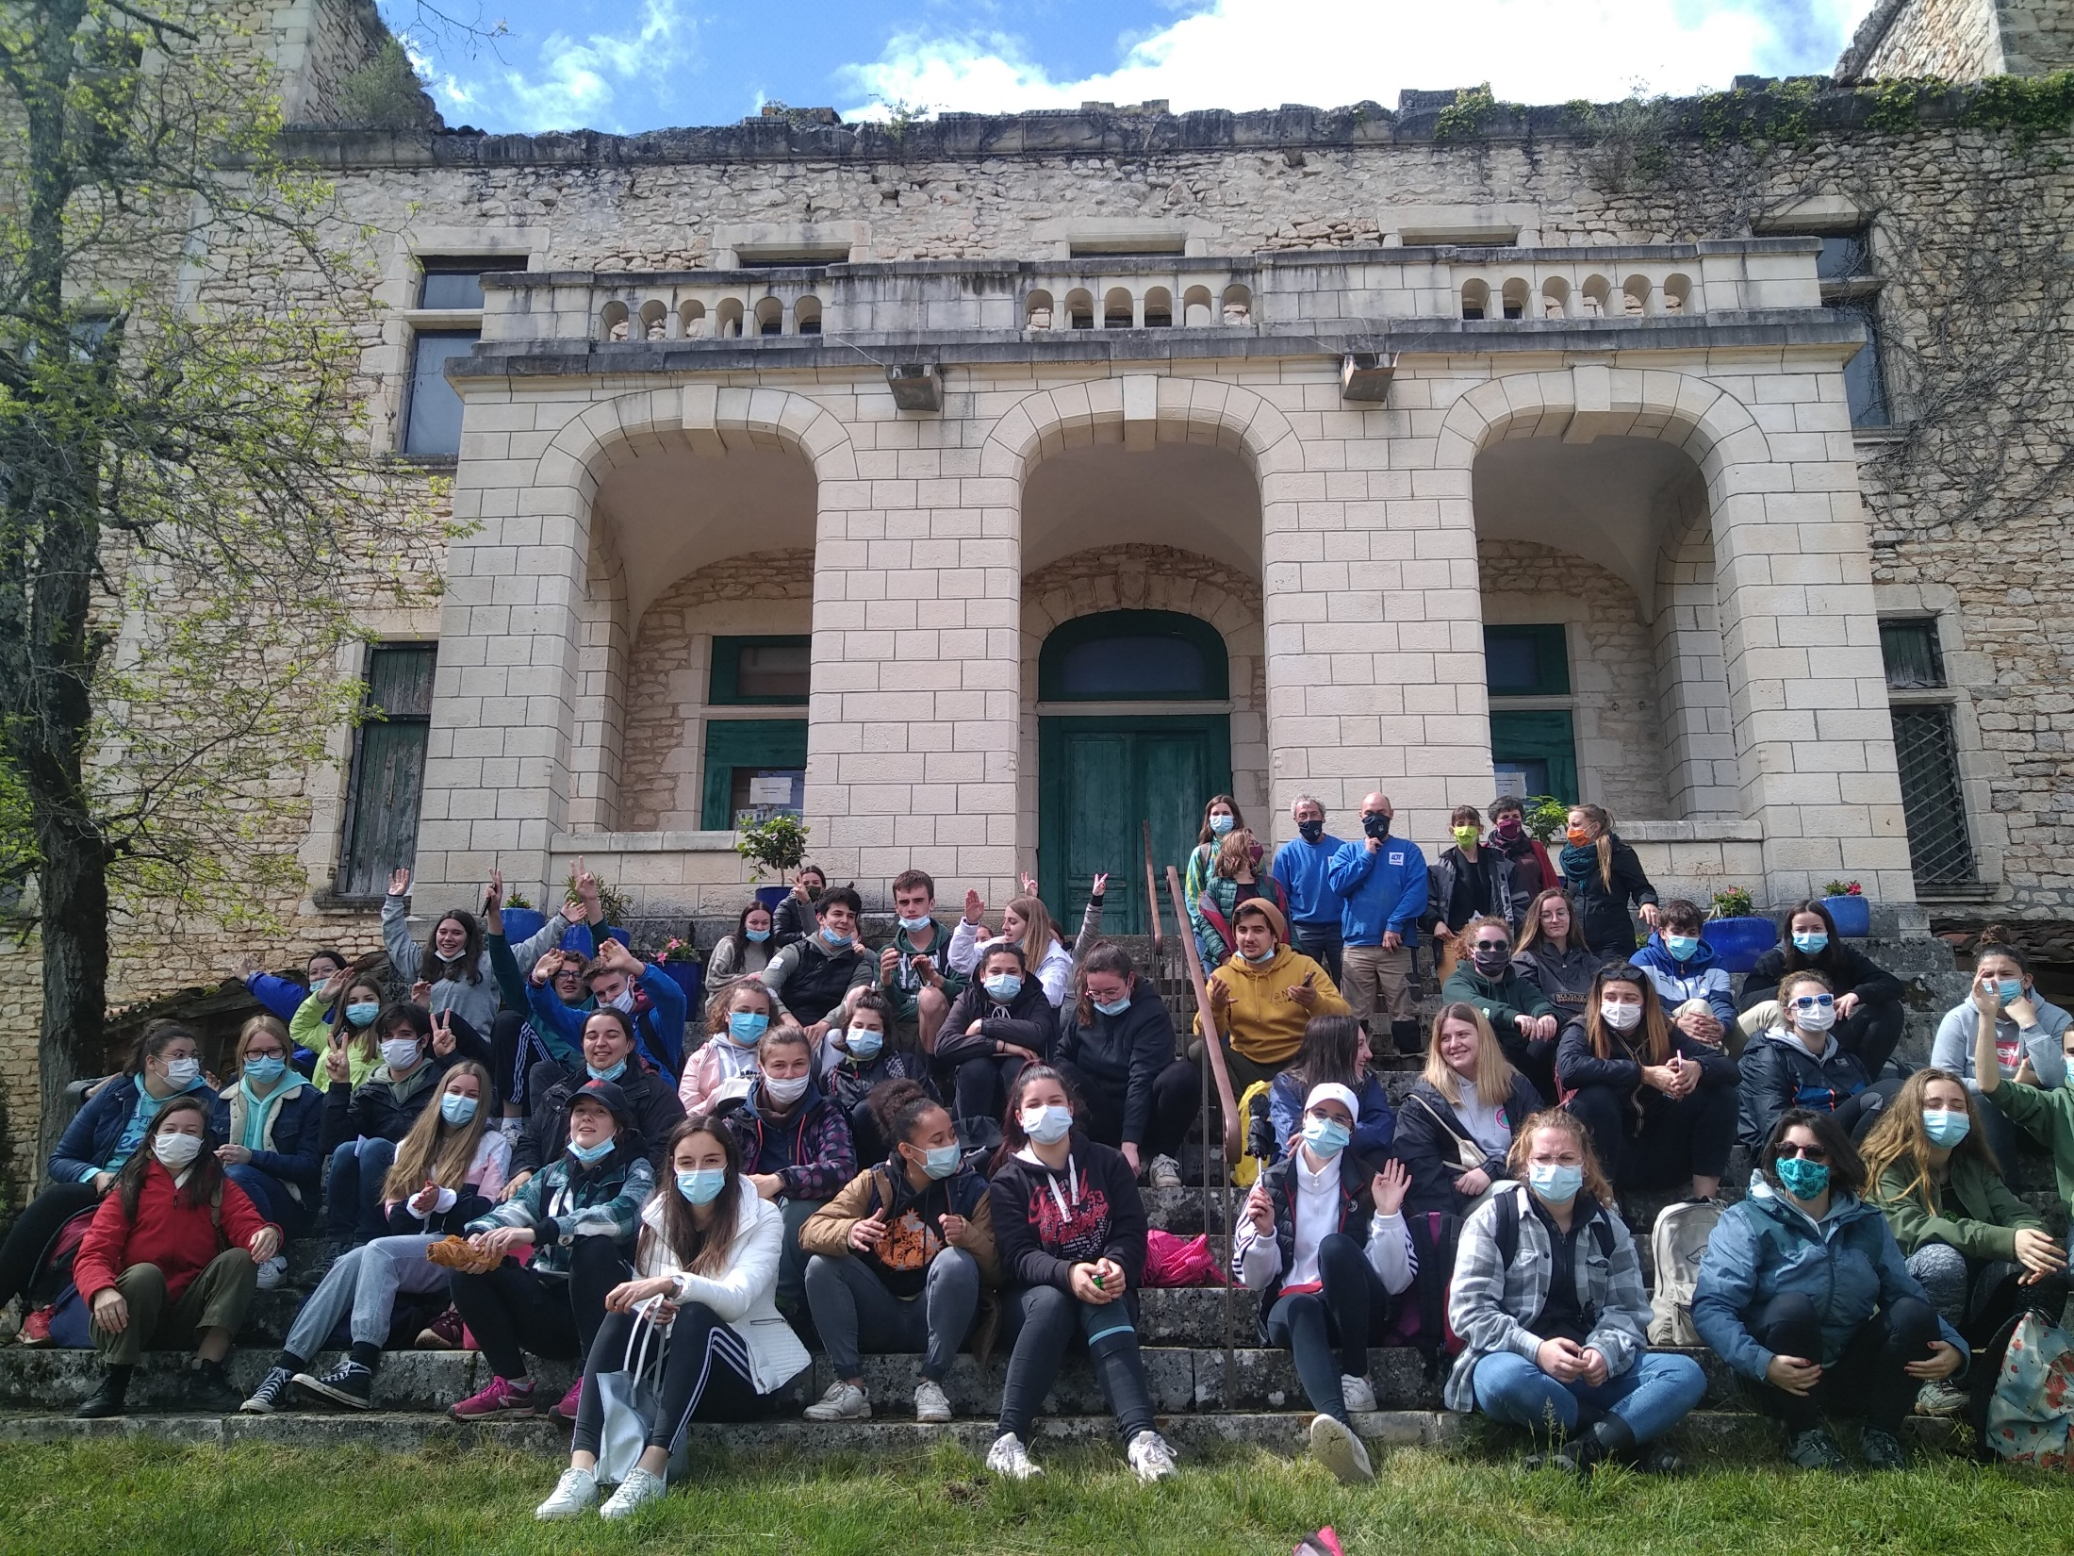

Slide 5
Remerciements pour cette enquête
Les étudiant.e.s de 1ère année de Carrières Sociales
La Mission Locale du Lot
Les chef.fe.s des établissements participants
La MSA Lot/Aveyron
La CAF du Lot
L’Académie Territoriale des Savoirs en Construction

Slide 6
Les objets de cette enquête
Rapport au travail
Rapport à l’engagement
Mixité sociale
Pratiques numériques
Déterminants sociaux
Notes:
La pandémie a provoqué beaucoup de changements
Bien évidemment on ne peut pas occulter le rôle des déterminants sociaux

Slide 7
Les objets de cette enquête (2)
Rapport au travail
  Croyances, croyances d’efficacité, expériences
  Recherche d’emploi, candidature, obtention, adaptation de la formation suivie
Rapport à l’engagement
  Propension à l’engagement et expériences
  Connaissance des dispositifs d’engagement pour les jeunes
Notes:
Théorie de l’action planifiée d’Azjen (1991) et Théorie socio-cognitive de Bandura

Slide 8
Les objets de cette enquête (3)
Mixité sociale
  Mixité sociale vécue
  Aspiration à la mixité
Pratiques numériques
  Croyances d’efficacité
  Matériels utilisés, connexion/débit
Déterminants sociaux
  Déterminants familiaux
  Rural / Urbain
Notes:
Théorie de l’action planifiée d’Azjen (1991) et Théorie socio-cognitive de Bandura

Slide 9
Les facteurs qui seront explorés
Rapport au travail
Rapport à l’engagement
Mixité sociale
Pratiques numériques
Déterminants sociaux

Slide 10
Les enquêté.e.s
Jeunes interrogé.e.s par nos étudiants en collaboration avec la Mission Locale du Lot
Étudiant.e.s et lycéen.ne.s
Personnes ayant été touchées par l’intermédiaire d’un SMS envoyé par la CAF du Lot
Personnes ayant répondu suite à une diffusion du lien par la MSA

Slide 11
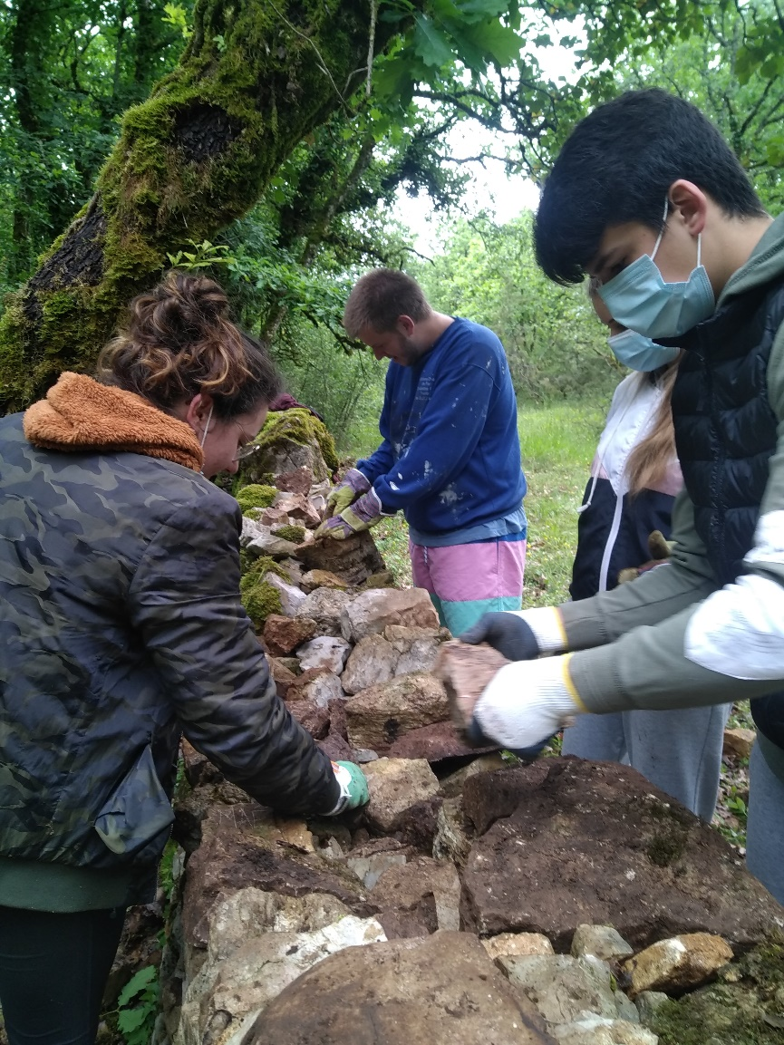
Le rapport au travail
Notes:
Commenter l’image : rural, travail, patrimoine, jeunes

Slide 12
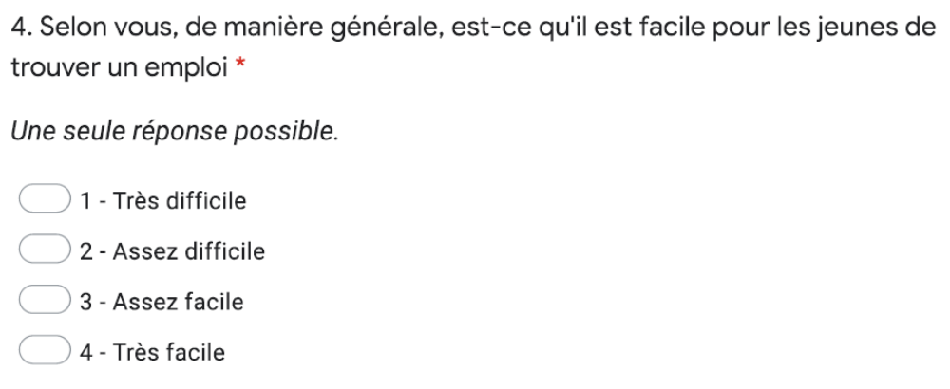
Les représentations concernant la difficulté à trouver un emploi
Notes:
Le chômage est un spectre généralisé dans nos sociétés, et celui des jeunes est massif et très médiatisé, la conscience de ce phénomène influence donc le rapport au travail et aux perspectives d’avenir en ce domaine

Slide 13
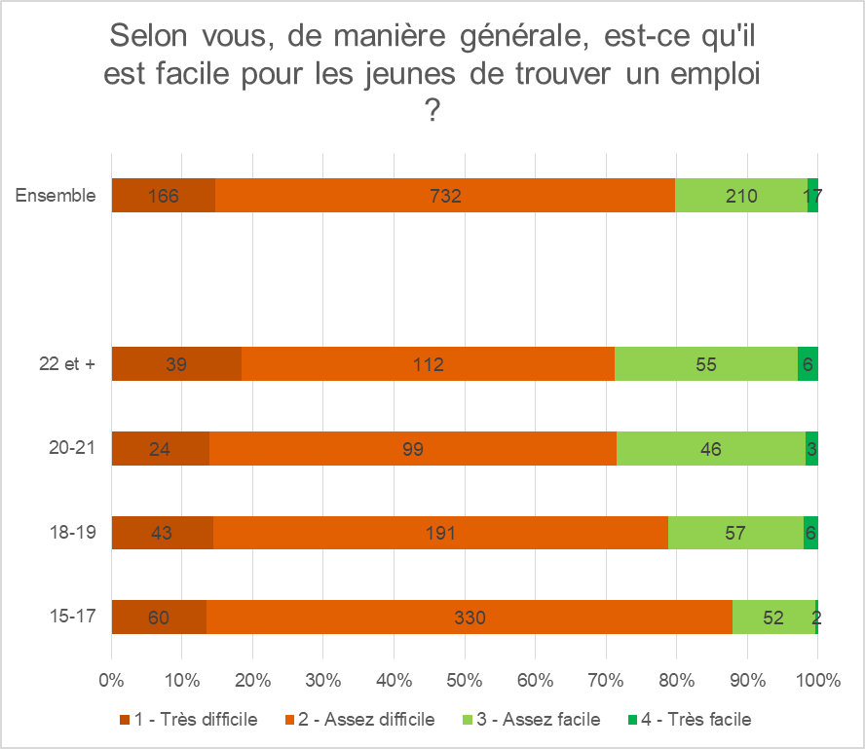
Notes:
Une grande majorité des répondants (près de 80%) considère qu’il est difficile pour les jeunes de trouver un emploi. On constate que la perception de cette difficulté diminue avec l’âge.
Pas de différence analysable selon le niveau de diplômes du foyer

Slide 14
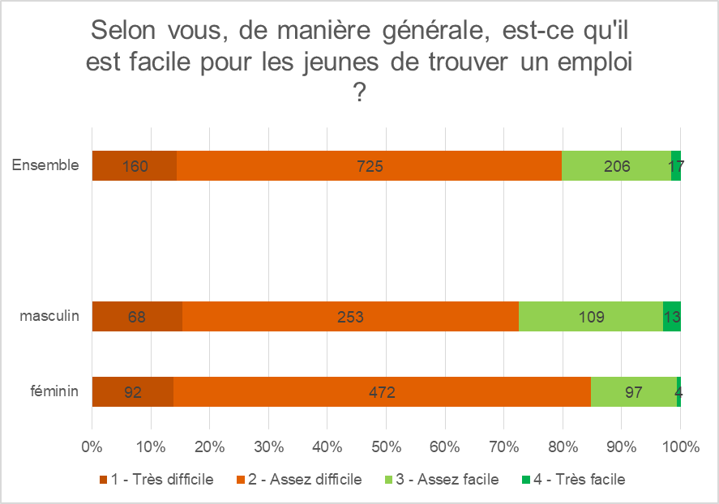
Notes:
On observe un effet du genre, les jeunes femmes sont plus nombreuses que les jeunes hommes à répondre que c’est assez ou très difficile

Slide 15
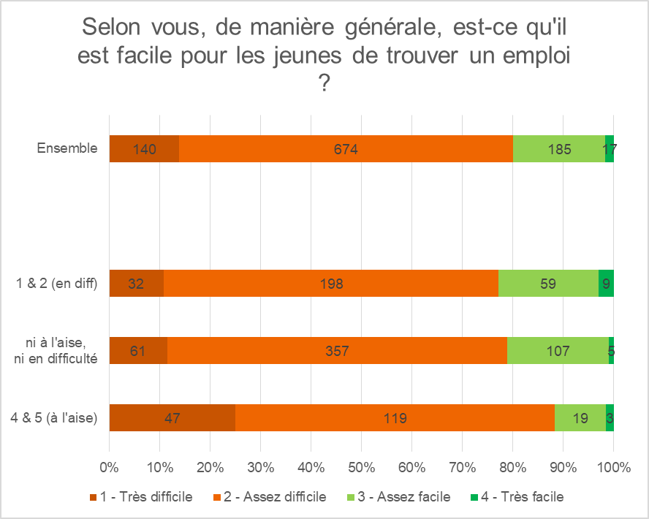
Notes:
L’aisance financière du foyer (perçue par les jeunes) influence ces croyances, les jeunes de foyers qualifiés comme les plus aisés étant plus nombreux à répondre que c’est assez ou très difficile.

Slide 16
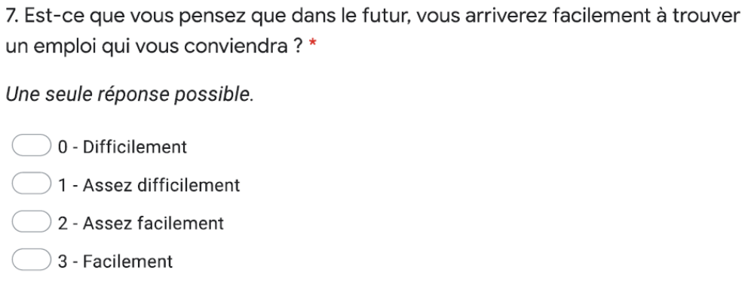
L’anticipation de la possibilité trouver un emploi « convenant »

Slide 17
Sondage 1
?

Slide 18
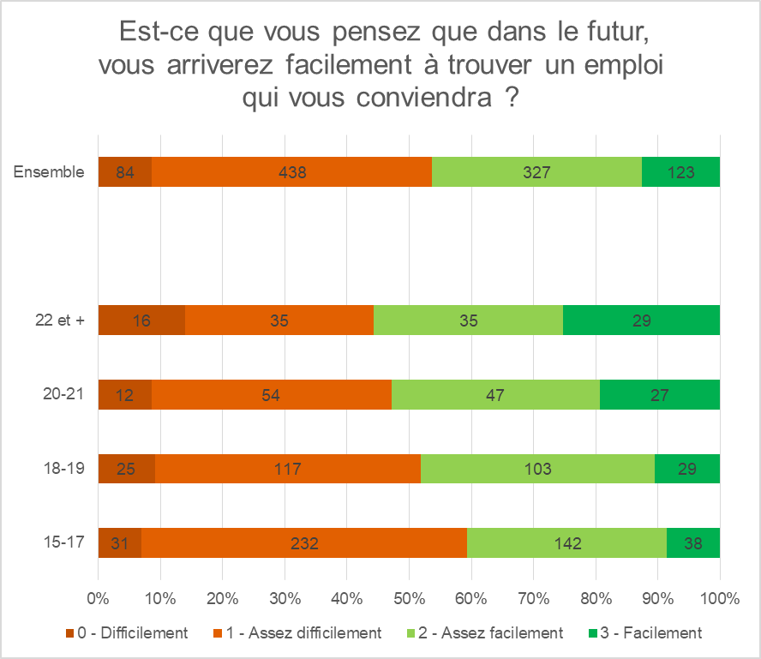
Notes:
Ici, seulement 972 répondants, car les personnes en emploi avaient une formulation un peu différente de la question, ne sont donc retenu.e.s que les jeunes qui ne sont pas encore en emploi.
Quand à ce qui est de la possibilité de trouver un emploi qui leur conviendra, le pessimisme est majoritaire, puisque 54% des jeunes pensent que ce sera assez ou très difficilement qu’elles ou ils y arriveront. Ce pessimisme recule avec l’avancée en âge (et sans doute le caractère de plus en plus concret des formations suivies et les expériences accumulées), mais reste quand même encore élevé avec 44% des jeunes de plus de 22 ans qui anticipent de la difficulté.

Slide 19
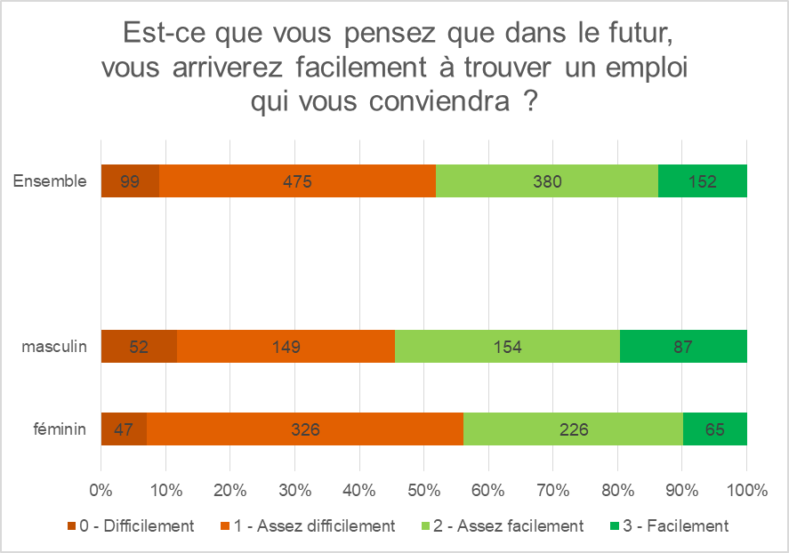
Notes:
Comme pour la croyance plus générale de difficulté pour les jeunes à trouver un emploi, on retrouve ici une différence avec des répondantes plus pessimistes que les répondants.

Slide 20
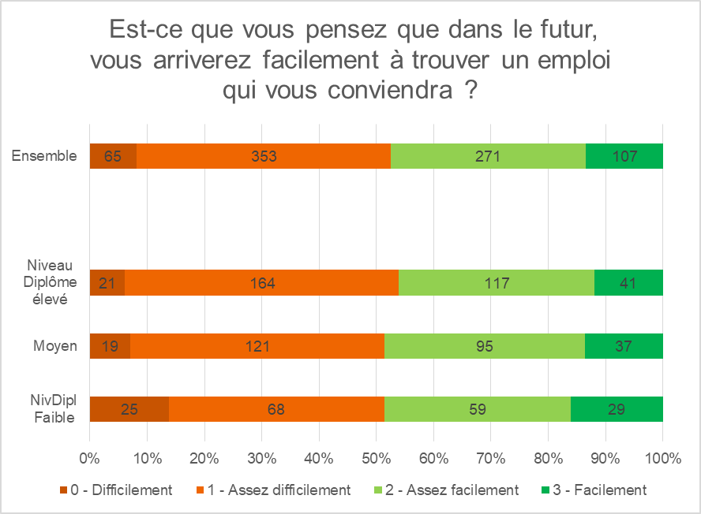

Slide 21
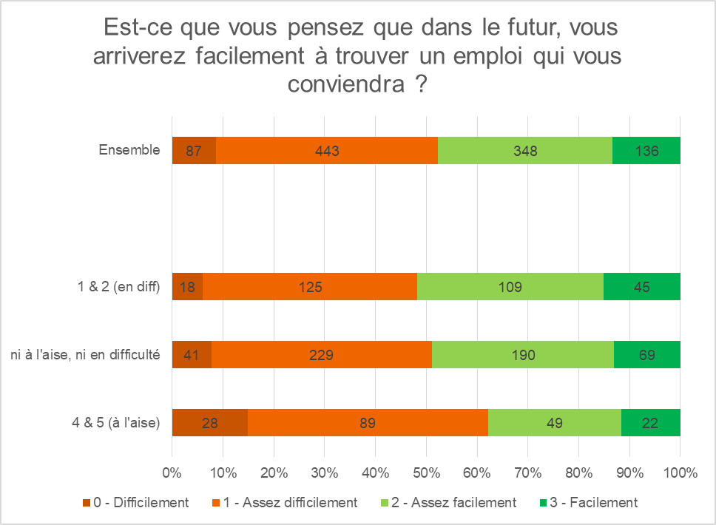
Notes:
En cohérence avec ce qui était observé pour la difficulté pour les jeunes en général, on s’aperçoit que plus l’aisance financière du foyer perçue augmente, et plus la proportion de jeunes qui sont pessimistes pour eux-mêmes est grande.

Slide 22
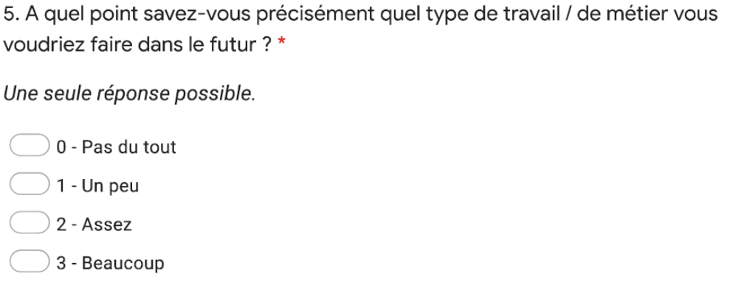
La certitude par rapport au projet professionnel

Slide 23
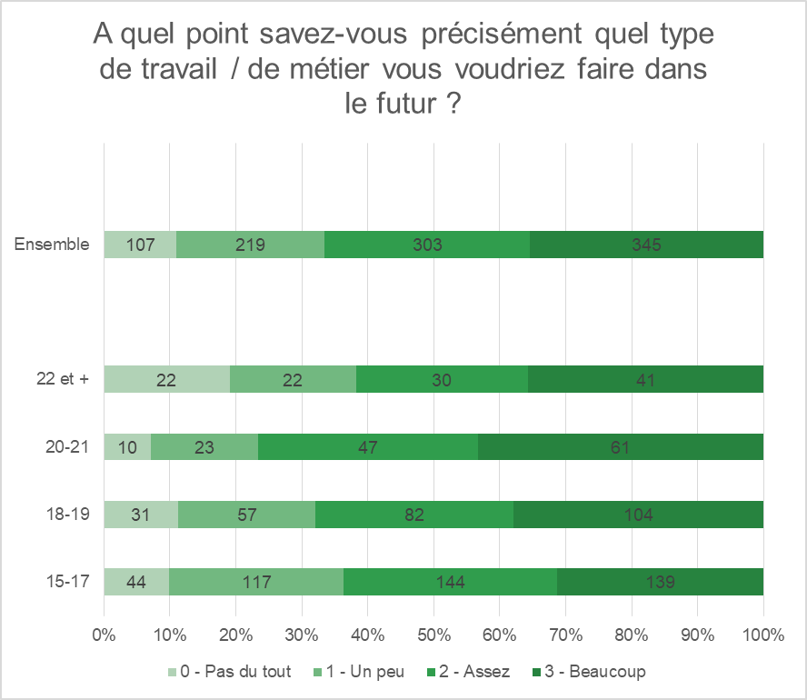
Notes:
On retrouvera cette rupture qualitative pour la tranche d’âge de 22 ans et plus pour d’autres variables.

Slide 26
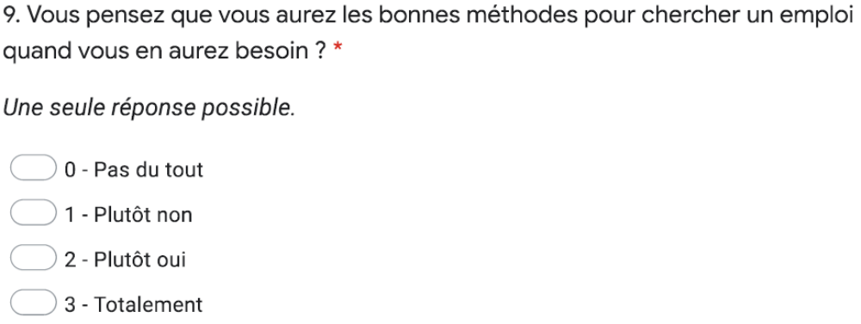
La maîtrise des méthodes de recherche d’emploi

Slide 27
Sondage 2
?

Slide 28
Notes:
72% des enquêtés pense avoir de bonnes méthodes pour chercher un emploi quand elles ou ils en auront besoin.
Progression avec la montée en âge qui paraît intuitivement raisonnable.

Slide 29
Notes:
Toujours l’effet de la confiance en soi des filles.

Slide 30
Notes:
Ici, on voit que ce sont les jeunes qui vivent dans les foyers qu’elles perçoivent comme étant en difficulté qui sont les plus nombreuses à penser maîtriser les méthodes de recherche d’emploi, et plus le niveau d’aisance perçu dans le foyer augmente, moins les jeunes le pensent (à vérifier avec les expériences de travail effectives).

Slide 31
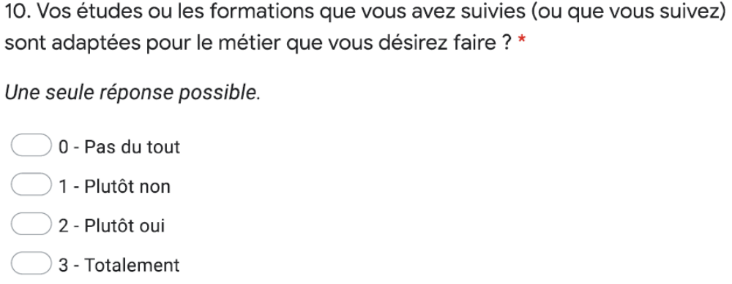
Le sentiment d’avoir une formation adaptée aux projets

Slide 32
Sondage 3
?

Slide 33
Notes:
78% des jeunes pensent avoir une formation adaptée pour le métier qu’ils désirent faire

Slide 37
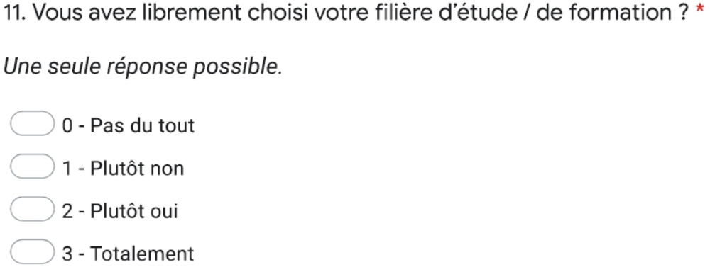
Le libre choix de la formation

Slide 38
Notes:
Peu de différence selon le genre, il y a moins de 5% d’écart encore les répondants (12%) et les répondantes (8%)

Slide 39
Notes:
14% des jeunes issus de foyers aux plus bas niveau de diplôme n’ont pas choisi librement leur formation, alors qu’il n’y en a que 6,5% dans les foyers ayant des niveaux de diplômes plus élevés.
Ici le niveau d’aisance financière du foyer tel que perçu par les jeunes ne semble pas influencer cette variable dans le même sens, et on observe que c’est pour les enfants des foyers les plus aisés qu’il y a le moins de choix (près de 13% donnent les réponses 0 ou 1)

Slide 40
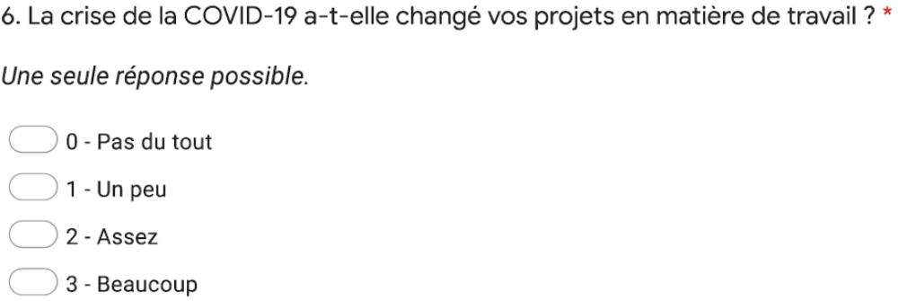
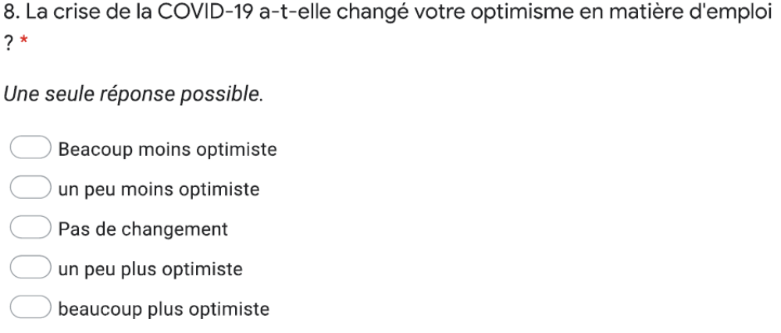
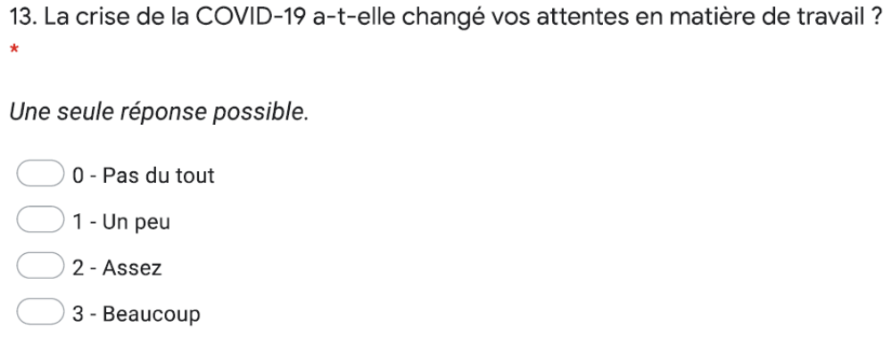
Les changements liés à la crise du COVID 19

Slide 41
Sondage 4
?

Slide 42
Notes:
Les jeunes ont été plutôt moins impactés dans leurs projets en matière de travail que les plus âgés
La diminution de l’optimisme est plus importante pour les plus jeunes
Pas de différence liée au sexe sur le changement d’attentes

Slide 43
Notes:
Peu de différences sur cette variable selon le niveau de diplôme du foyer, en revanche le niveau d’aisance financière perçu influence cette variable.

Slide 44
Notes:
Plus les jeunes perçoivent leur foyer comme aisé, plus elles sont nombreuses à déclarer être moins (un peu ou beaucoup) optimistes.

Slide 45
Notes:
46% des jeunes n’ont pas eu de changement dans leurs attentes suite au COVID-19, elles ne sont que 9% à avoir beaucoup changé d’attente, avec une tendance à l’augmentation de ce pourcentage avec l’âge (de 6% pour les plus jeunes à 13% pour les plus âgés).

Slide 46
Le rapport à l’engagement
Notes:
Commenter le choix de mettre la même photos (chantiers de jeunes, Déclam’). Nos étudiants en train de faire un mur, mais dans un cadre contraint, qui au Québec, par exemple, serait malgré tout considéré comme du temps de bénévolat.
La section s’intitulait d’ailleurs « En matière de citoyenneté …. »

Slide 47
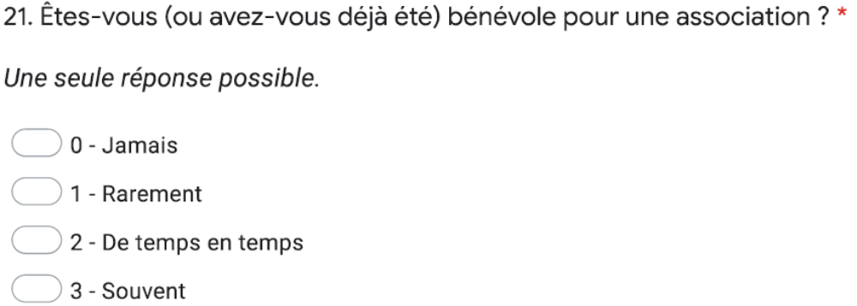
L’expérience bénévole

Slide 48
Sondage 5
?

Slide 49
Notes:
16% des jeunes disent être souvent bénévoles, « 16% le sont de temps en temps ».
Fluctuations avec l’âge sont irrégulières, il y a une augmentation de la part de bénévoles de la tranche des 15-17 à la tranche 20-21, puis une redescente. On peut se dire qu’il y a une rupture qualitative pour la tranche 22 et +.
Peu de différence quant au sexe sur la proportion de jeunes qui ne le sont jamais, en revnache, il semble y avoir une ddifférence quant à la fréquence du bénévolat, à l’avantage des jeunes filles.

Slide 50
Notes:
Pas d’effet du niveau d’aisance financière perçue, en revanche, un augmentation de la part des bénévoles et de la fréquence du bénévolat en fonction du niveau de diplôme du foyer.

Slide 51
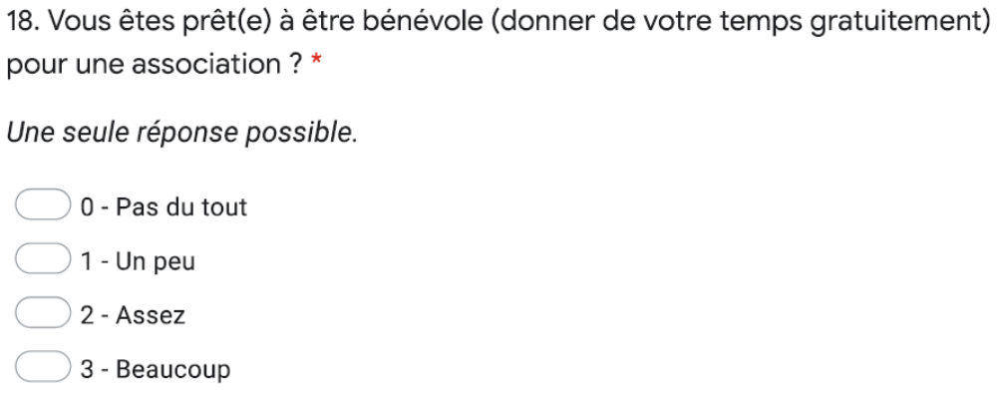
La propension au bénévolat

Slide 53
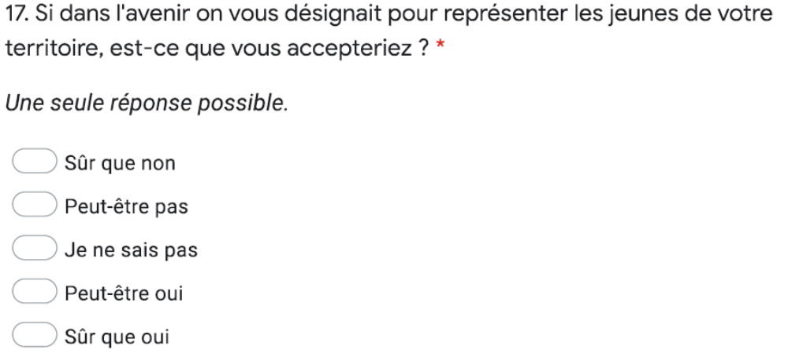
La propension à la fonction de représentation

Slide 54
Sondage 6
?

Slide 55
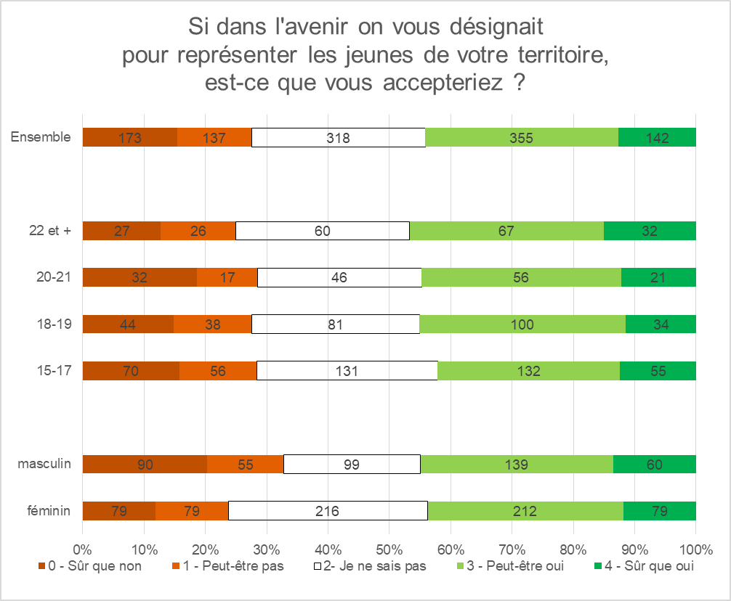

Slide 56
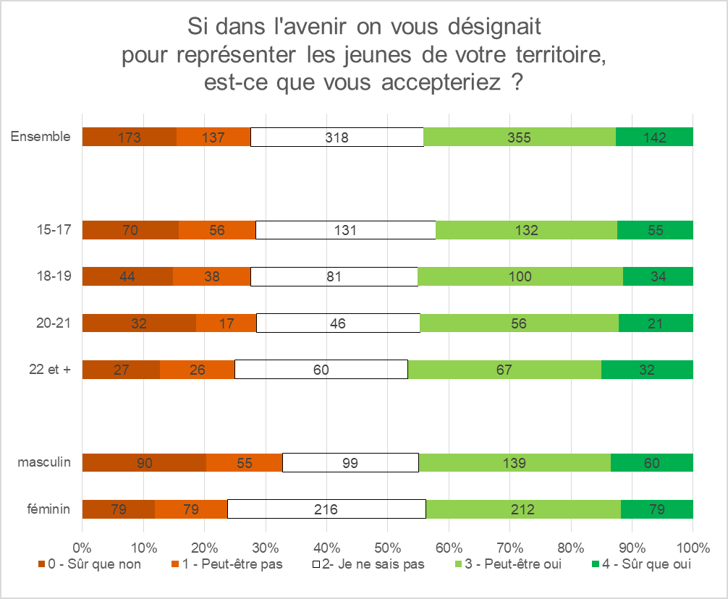
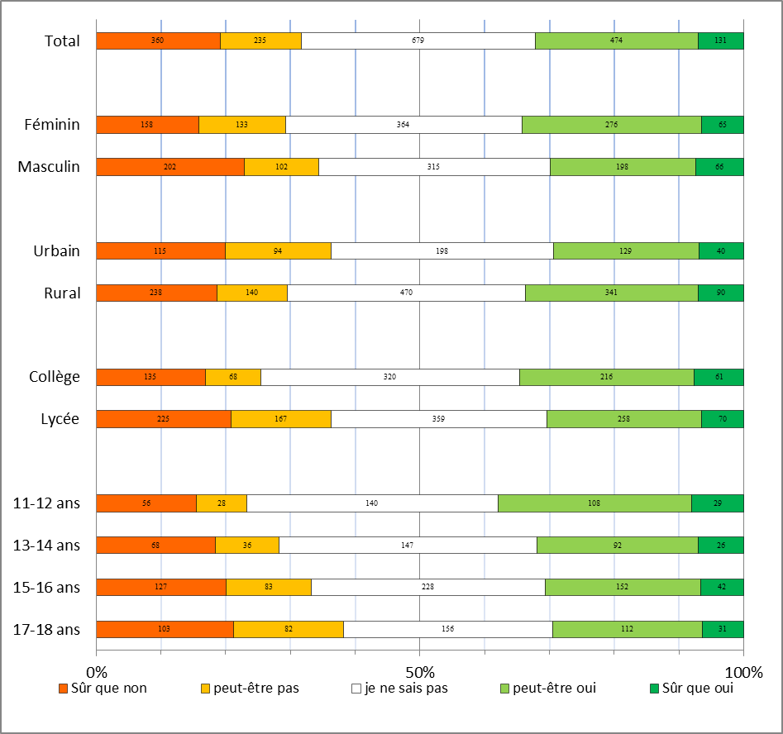
Résultats de l’enquête JATRIM
Notes:
Dans l’enquête JATRIM, on avait observé une augmentation avec l’âge du refus de représenter les jeunes et une diminution de l’acceptation. Ici, il y a presque une tendance à l’augmentation de l’acceptation et au repli du refus.

Slide 57
Notes:
Peu de différences selon le niveau de diplômes et l’aisance perçue du foyer.

Slide 58
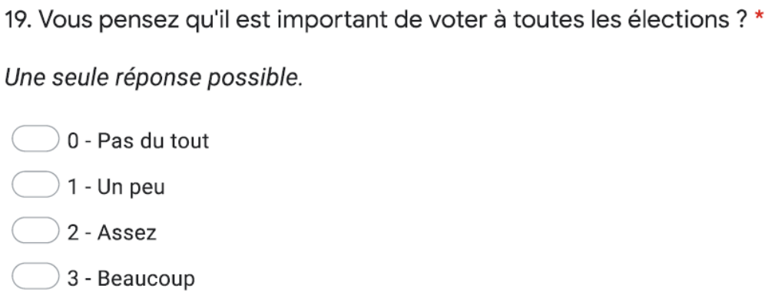
L’attitude par rapport au vote

Slide 59
Sondage 7
?

Slide 60
Notes:
Pour répondre au sondage, 43 % des jeunes répondent Beaucoup »
On constate une désaffection de plus en plus grande avec l’âge

Slide 62
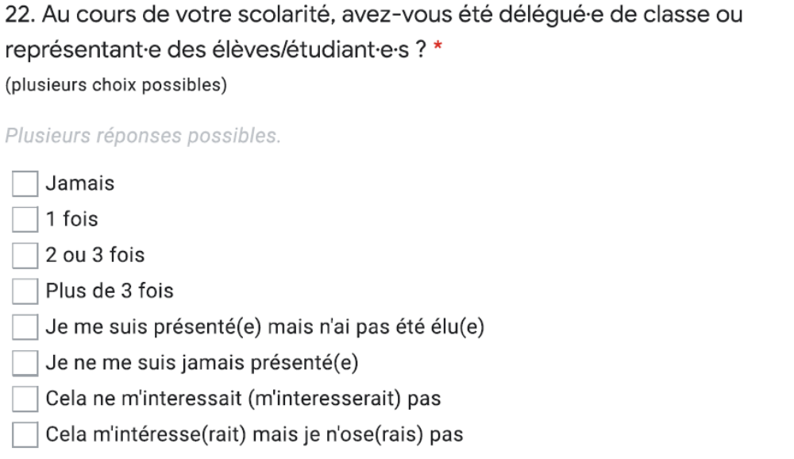
L’importance des expériences de représentation pour le bénévolat

Slide 64
Une relation entre bénévolat et rapport au travail

Slide 65
Notes:
Illustrée ici seulement par deux points

Slide 66
Notes:
Illustrée ici seulement par deux points

Slide 67
Sondage 8
?

Slide 68
Merci pour votre participation
Notes:
Des filles qui sont donc plus pessimistes que les garçons autant pour les jeunes en général que pour elle en particulier. Des filles qui en raison de leur manque de confiance pensent moins que les garçons maîtriser les méthodes de recherche (à vérifier ultérieurement si elles ont moins d'expériences professionnelles) et qui alors qu'elles sont plus nombreuses que les garçons à penser qu'elles ont une formation adaptée à leur projet, sont quand même moins optimistes que les garçons sur la possibilité de trouver un emploi qui leur conviendra.
Un effet du niveau perçu d'aisance financière du foyer sur la représentation concernant la possibilité de trouver un emploi qui convienne...
Une tranche de 22 ans et plus qui est sans doute qualitativement différentes des autres tranches d'âges

